Slide 1
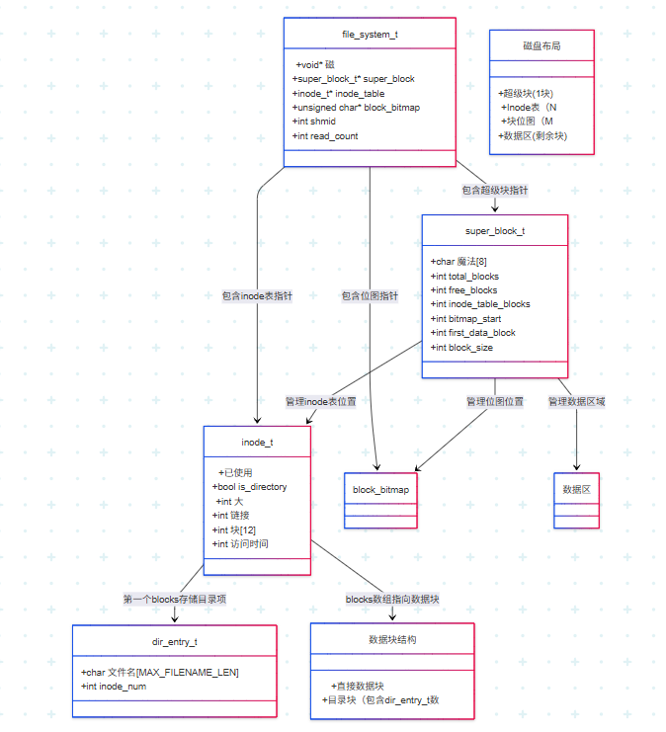
基本数据结构图
采用一级索引管理文件物理结构、位示图法管理存储空间
超级块 | Inode表 | 块bitmap | 数据块
1 | n | m | total-n-m-1
Notes:
classDiagram
class super_block_t {
+char magic[8]
+int total_blocks
+int free_blocks
+int inode_table_blocks
+int bitmap_start
+int first_data_block
+int block_size
}
class inode_t {
+bool used
+bool is_directory
+int size
+int links
+int blocks[12]
+int accesstime
}
class dir_entry_t {
+char filename[MAX_FILENAME_LEN]
+int inode_num
}
class file_system_t {
+void* disk
+super_block_t* super_block
+inode_t* inode_table
+unsigned char* block_bitmap
+int shmid
+int read_count
}
class 磁盘布局 {
+超级块(1块)
+Inode表(N块)
+块位图(M块)
+数据区(剩余块)
}
class 数据块结构 {
+直接数据块(4KB)
+目录块(包含dir_entry_t数组)
}
super_block_t --> inode_t : 管理inode表位置
super_block_t --> block_bitmap : 管理位图位置
super_block_t --> 数据区 : 管理数据区域
inode_t --> dir_entry_t : 第一个blocks存储目录项
inode_t --> 数据块结构 : blocks数组指向数据块
file_system_t --> super_block_t : 包含超级块指针
file_system_t --> inode_t : 包含inode表指针
file_system_t --> block_bitmap : 包含位图指针

Slide 2
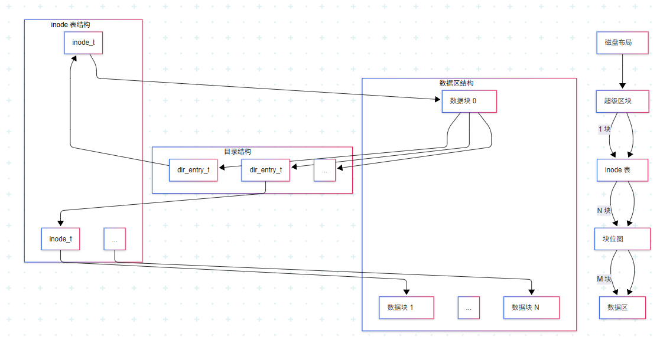
文件系统
Notes:
graph TD
A[Disk Layout] --> B[Super Block]
B --> C[Inode Table]
C --> D[Block Bitmap]
D --> E[Data Area]
B -->|1 Block| C
C -->|N Blocks| D
D -->|M Blocks| E
subgraph Inode Table Structure
F[inode_t]
G[inode_t]
H[...]
end
subgraph Data Area Structure
I[Data Block 0]
J[Data Block 1]
K[...]
L[Data Block N]
end
F --> I
G --> J
H --> L
subgraph Directory Structure
M[dir_entry_t]
N[dir_entry_t]
O[...]
end
I --> M
I --> N
I --> O
M --> F
N --> G

Slide 5
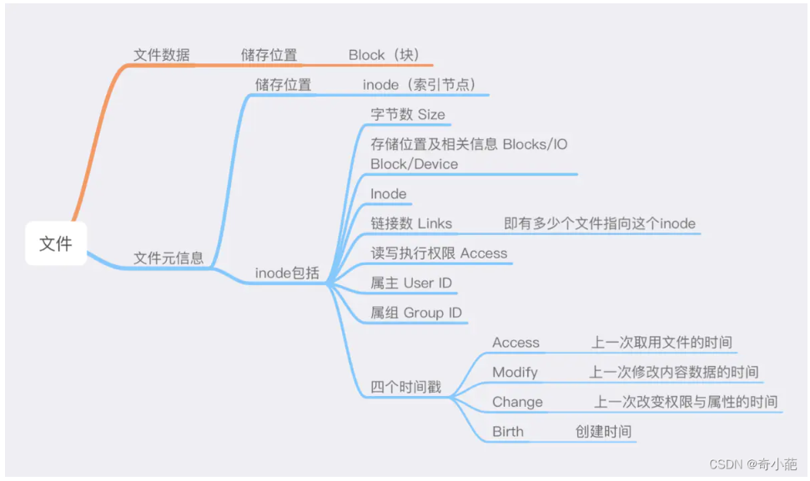
索引表存放的磁盘块叫做索引块，文件数据存放的磁盘块叫做数据块。
每个文件都仅会占用一个inode而已
文件系统能够创建的文件数量与inode的数量有关

Slide 6
